Slide 1

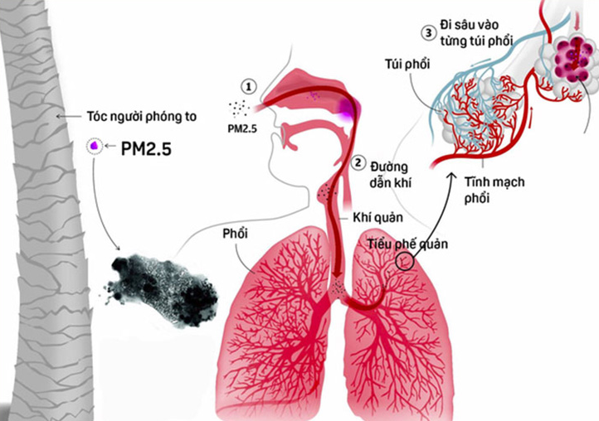
Trạm Giám Sát Chất Lượng Không Khí Air Pollution Monitoring System
BANLINHKIEN.COM

Slide 2

Mục lục
Các yếu tố nhiệt độ, độ ẩm không khí, bụi mịn PM2.5 ảnh hưởng đến sức khỏe con người
Phần cứng
2.1 Sơ đồ nguyên lý
2.2 Các linh kiện cần thiết
3. Hướng dẫn cài đặt BLYNK trên Web
3.1 Cài đặt Datastream
3.2 Cài đặt Web Dashboard
3.3 Cài đặt Events & Notifications
3.4 Tạo Device
4. Hướng dẫn cài đặt BLYNK trên điện thoại
Các chức năng cơ bản của nút nhấn SET, UP, DOWN
6. Tính toán cảm biến bụi

Slide 3


1. Các yếu tố nhiệt độ, độ ẩm không khí, bụi mịn PM2.5 ảnh hưởng đến sức khỏe con người
Yếu tố nhiệt độ môi trường
Tác động của nhiệt độ môi trường đối với cơ thể con người là một vấn đề quan trọng. Dưới đây là một số cách mà nhiệt độ môi trường có thể ảnh hưởng đến cơ thể:
Đổ mồ hôi: Khi nhiệt độ môi trường tăng, cơ thể cố gắng làm mát bằng cách tiết ra mồ hôi. Điều này có thể dẫn đến mất nước và các khoáng chất quan trọng.
Say nóng và là nhiệt: Sức nóng quá mức có thể dẫn đến các tình trạng như say nóng hoặc là nhiệt, gây ra các triệu chứng như mệt mỏi, choáng váng và buồn nôn.
Say nắng: Say nắng là tình trạng nguy hiểm hơn khi cơ thể không thể kiểm soát nhiệt độ của mình, dẫn đến nguy cơ tử vong.
Mất nước: Nhiệt độ cao có thể làm tăng lượng mò hỏi và dẫn đến mất nước, gây ra các triệu chứng như khát, khô miệng và mất tập trung.
Phát ban nhiệt: Môi trường nóng ẩm có thể gây ra phát ban nhiệt, đặc biệt là ở trẻ em và người già.
Cháy nắng: Tiếp xúc quá lâu với tia cực tím từ ánh nắng mặt trời có thể dẫn đến cháy nắng, gây đau và sưng da.
Ngất xỉu: Nhiệt độ môi trường cao có thể làm giảm lưu lượng máu đến não, gây ra tình trạng ngất xỉu.
Phù nhiệt: Sức nóng có thể làm cho các mạch máu giãn nở và gây ra phủ nhiệt.
Tăng nhịp tim: Nhiệt độ cao có thể làm tăng nhịp tim, đặc biệt là khi bạn đang làm việc hoặc vận động.
Hạ huyết áp: Mất nước và mạch máu giãn nó có thể làm giảm huyết áp, dẫn đến tình trạng choáng váng và ngất xỉu.
Khó tập trung và lo lắng: Sức nóng có thể làm mất tập trung và gây ra cảm giác lo lắng. Để bảo vệ số khỏe trong môi trường nhiệt độ cao, quan trọng nhất là hãy đảm bảo bạn luôn được hydrat hóa đầy đủ, mặc quần áo bầu hợp và tránh tiếp xúc quá lâu với ánh nắng mặt trời.

Slide 4
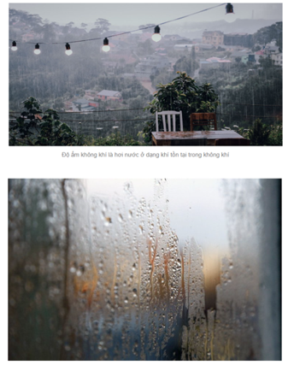
1. Các yếu tố nhiệt độ, độ ẩm không khí, bụi mịn PM2.5 ảnh hưởng đến sức khỏe con người
Yếu tố độ ẩm môi trường
Độ ẩm không khí là gì?
Độ ẩm không khí là lượng hơi nước có trong không khí, được đo bằng gam trên mét khối (g/m³) và dùng ẩm kế để đo. Độ ẩm trong không khí phụ thuộc vào lượng mưa và sương mù ở từng vùng, và có thể chiếm tới 80% của không khí.
Tại sao không khí có độ ẩm?
Đến 70% diện tích của Trái Đất là nước. Khi năng lượng từ gió và mặt trời chiếu xuống mặt nước, nước bốc hơi và phân tán vào không khí xung quanh. Độ ẩm trong không khí có ảnh hưởng trực tiếp từ nhiệt độ, với nhiệt độ cao khiến nước bốc hơi nhanh hơn.
Phân loại độ ẩm không khí:
Độ ẩm không khí được phân thành ba loại: độ ẩm tương đối, độ ẩm tuyệt đối và độ ẩm 100%. Độ ẩm không khí bao nhiêu là tốt?
Độ ẩm nên nằm trong khoảng 40-80% cho sức khỏe tốt. Độ ẩm quá cao hoặc quá thấp đều có thể gây ra các vấn đề sức khỏe.
Tác động của độ ấm đối với đời sống con người:
Độ ẩm quá cao có thể gây ra các vấn đề về mùi khó chịu, ấm mốc, và phát triển vi khuẩn. Độ ẩm quá thấp có thể gây ra các vấn đề về làn da, hệ hô hấp, và làm giảm hiệu suất làm việc.
Cách giảm độ ấm trong phòng:
Sử dụng bã cà phê để hút ẩm tự nhiên. Trồng cây trong nhà để hấp thụ độ ẩm dư thừa. Sử dụng máy vệ sinh hơi nước để loại bỏ độ ẩm cao và ngăn ngừa sự phát triển của vi khuẩn và nấm mốc.

Slide 5
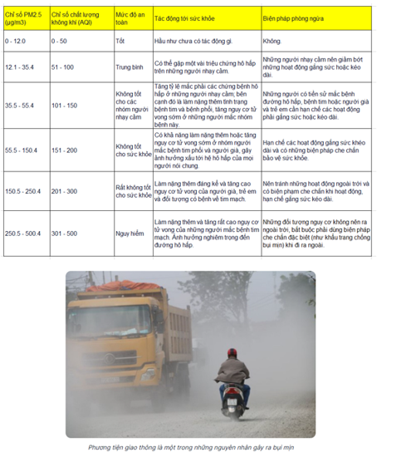
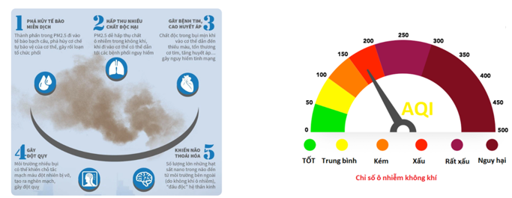
1. Các yếu tố nhiệt độ, độ ẩm không khí, bụi mịn PM2.5 ảnh hưởng đến sức khỏe con người
Yếu tố bụi mịn PM2.5
Bụi mịn PM2.5 là gì?
Bụi mịn PM2.5 là một loại bụi mịn có kích thước đường kính nhỏ hơn hoặc bằng 2.5µm. Nguồn gốc của bụi mịn PM2.5 có thế từ nhiều nguồn khác nhau như khói núi lửa, cháy rừng, bụi sa mạc, hoặc các hoạt động con người như đốt cháy nhiên liệu hoặc sinh hoạt hàng ngày.
Tác động của bụi mịn PM2.5 đối với sức khỏe
Bụi mịn PM2.5 có khả năng thâm nhập vào đường hô hấp và thâm nhập vào máu. Nó có thể gây ra nhiều vấn đề sức khỏe như viêm phế quản, suy giảm chức năng phối, hen suyễn và thậm chí là ung thư phối. Ngoài ra, bụi mịn PM2.5 cũng có thể gây hại cho các hệ cơ quan khác như hệ tuần hoàn, hệ thần kinh và hệ sinh sản.
Cách bảo vệ bản thân trước tác động của bụi mịn
Sử dụng phương tiện giao thông thân thiện với môi trường. Tránh những khu vực có nồng độ bụi mịn cao và sử dụng khẩu trang chống bụi mịn khi cần thiết. Sử dụng máy lọc không khí để làm sạch không khí trong nhà. Năng cao là miễn dịch bằng cách bổ sung chất dinh dưỡng và tập thể dục đều đặn. Giữ vệ sinh mũi miệng sạch sẽ để tăng khả năng lọc bụi của mũi

Slide 6
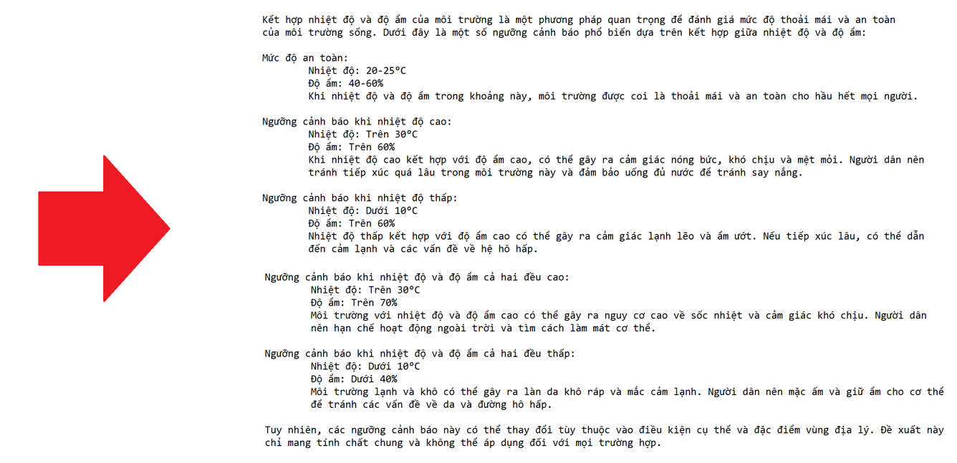
1. Các yếu tố nhiệt độ, độ ẩm không khí, bụi mịn PM2.5 ảnh hưởng đến sức khỏe con người

Slide 7
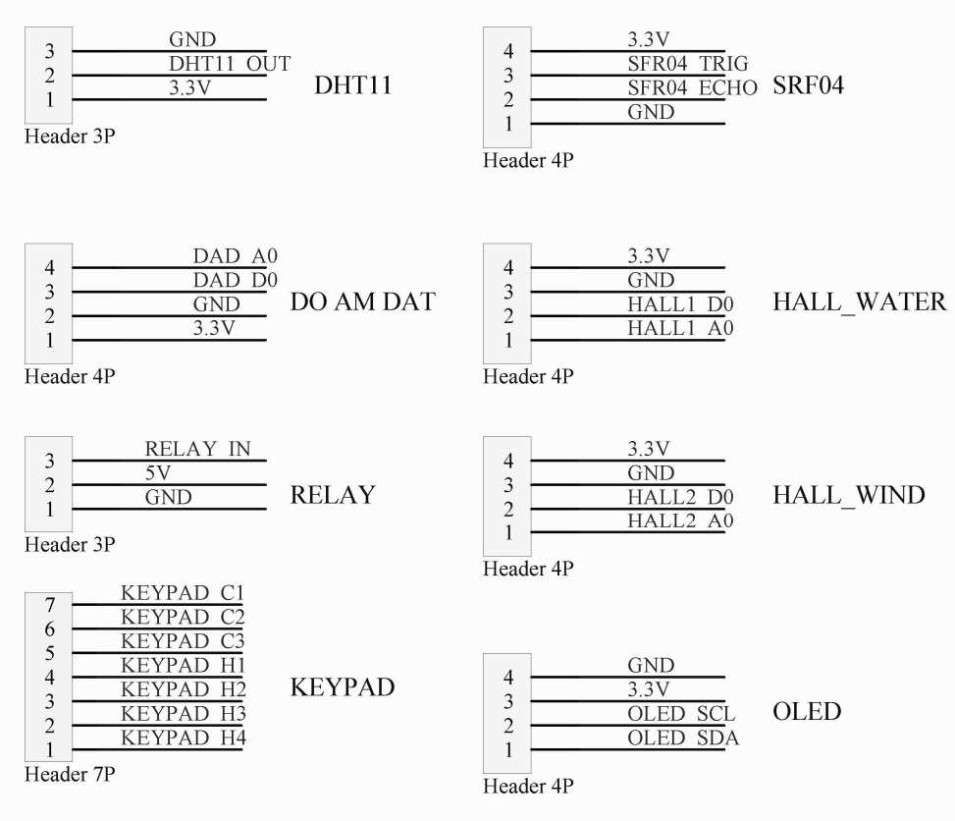
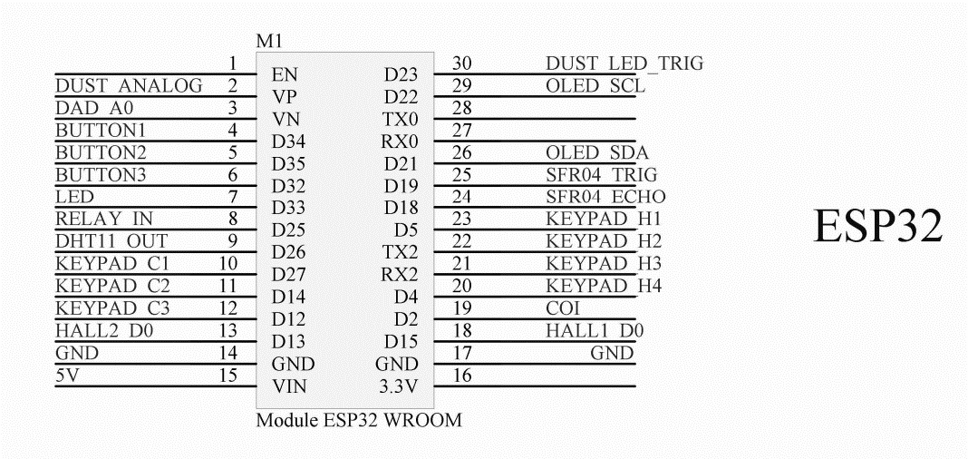
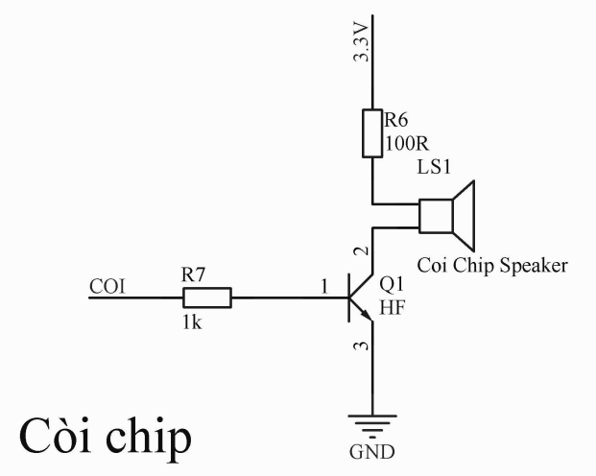
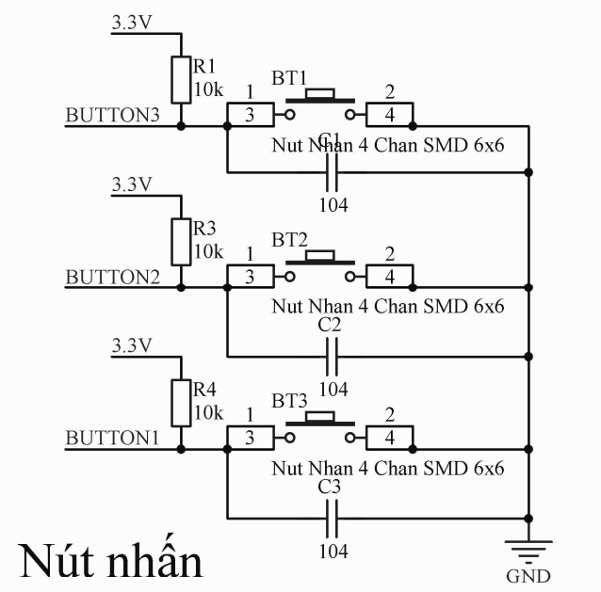
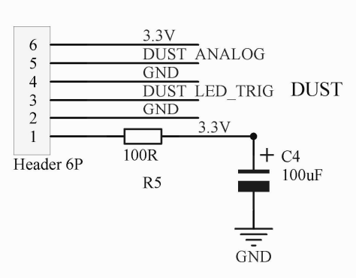
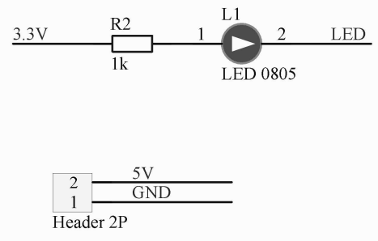

2. Phần cứng 2.1 Sơ đồ nguyên lý

Slide 8
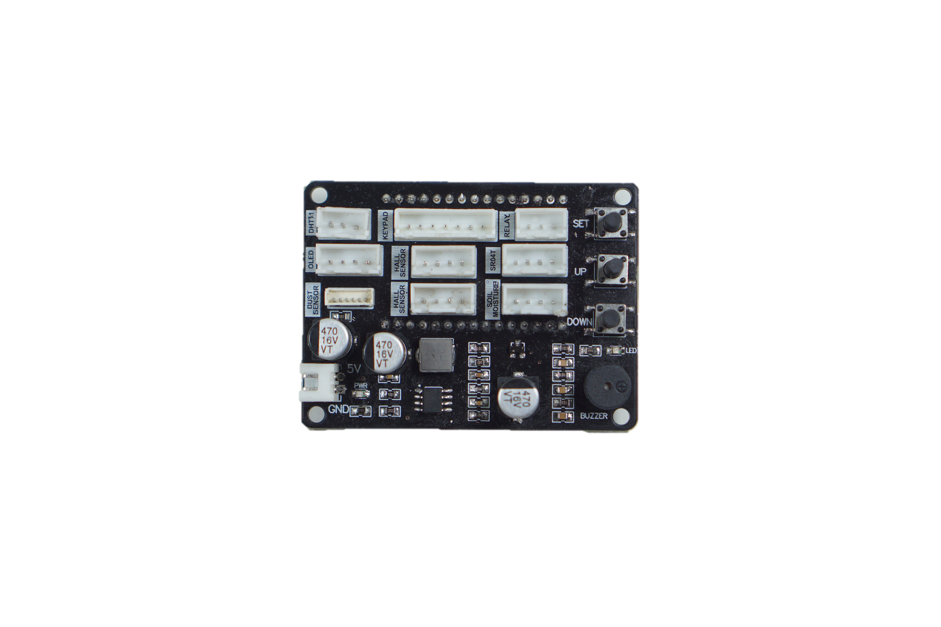
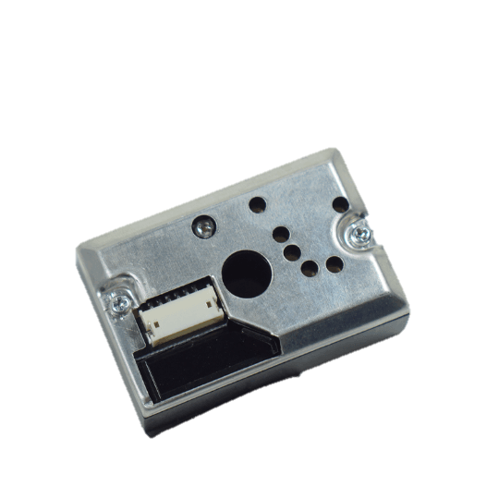
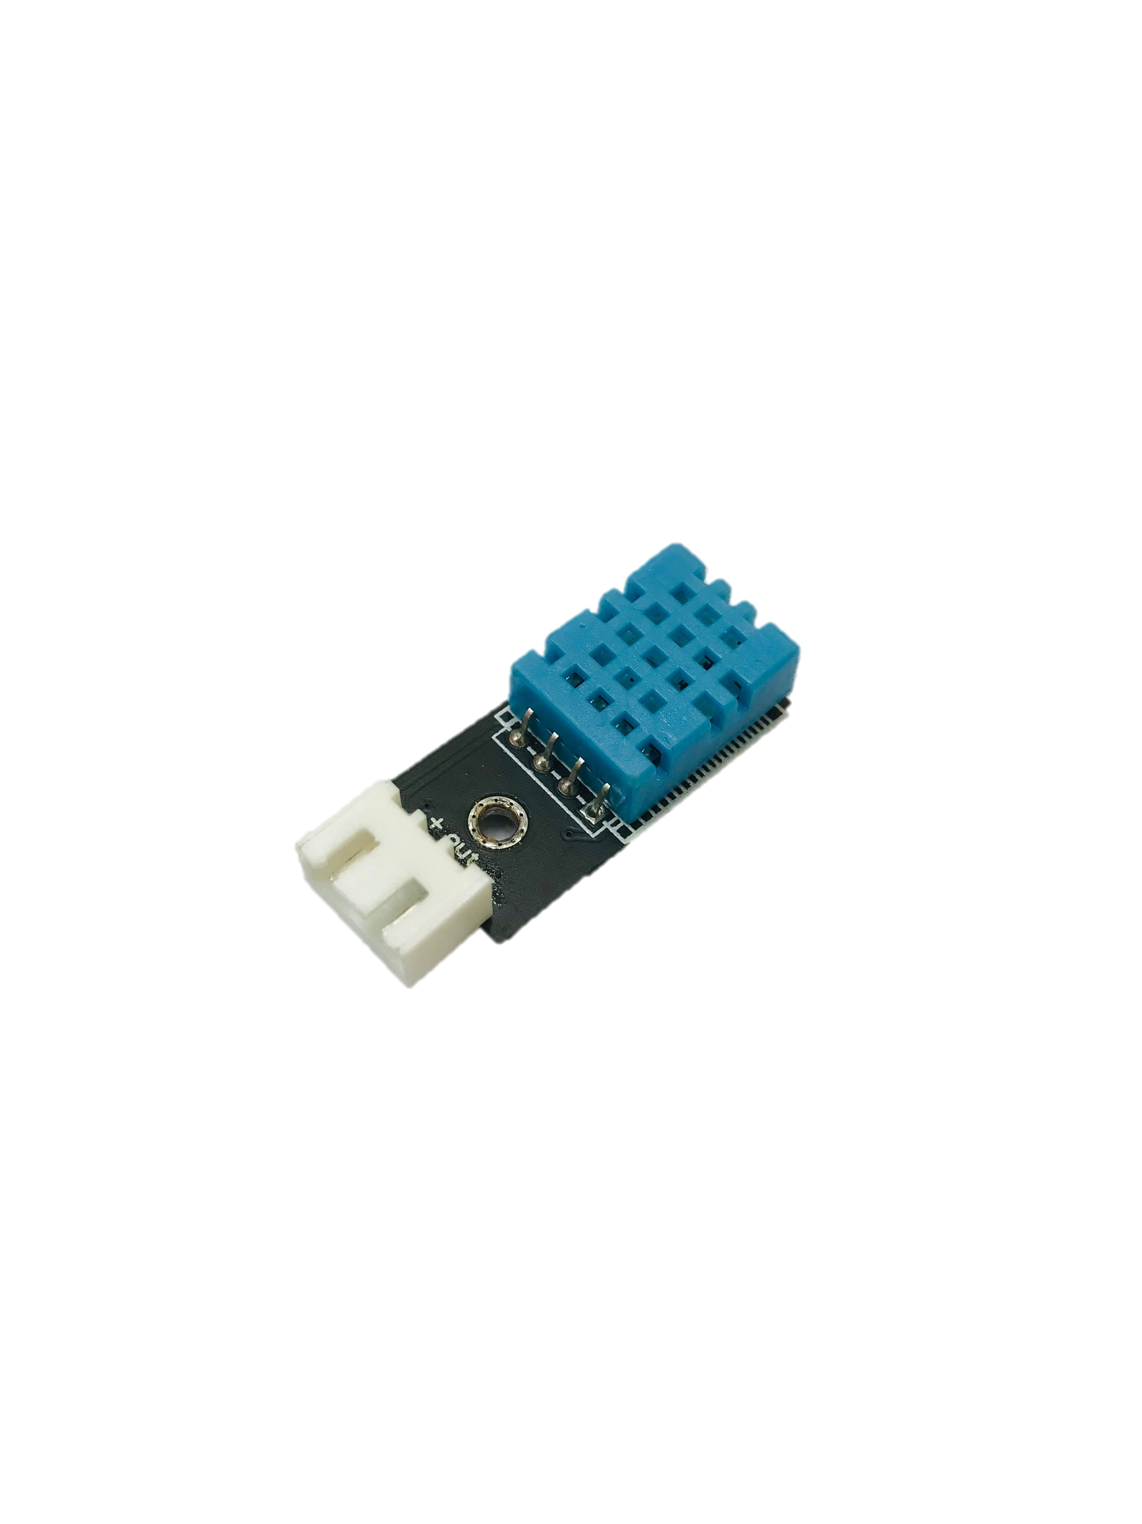
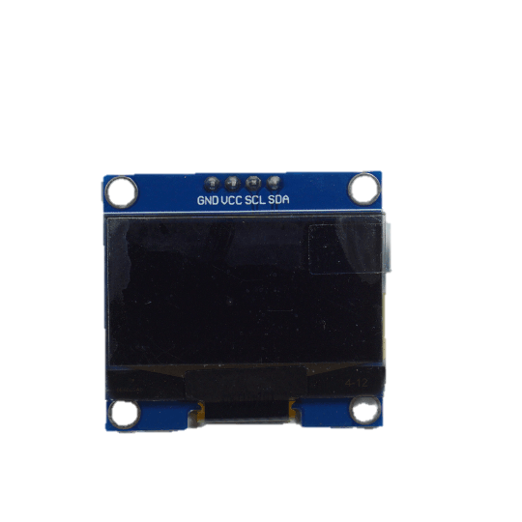
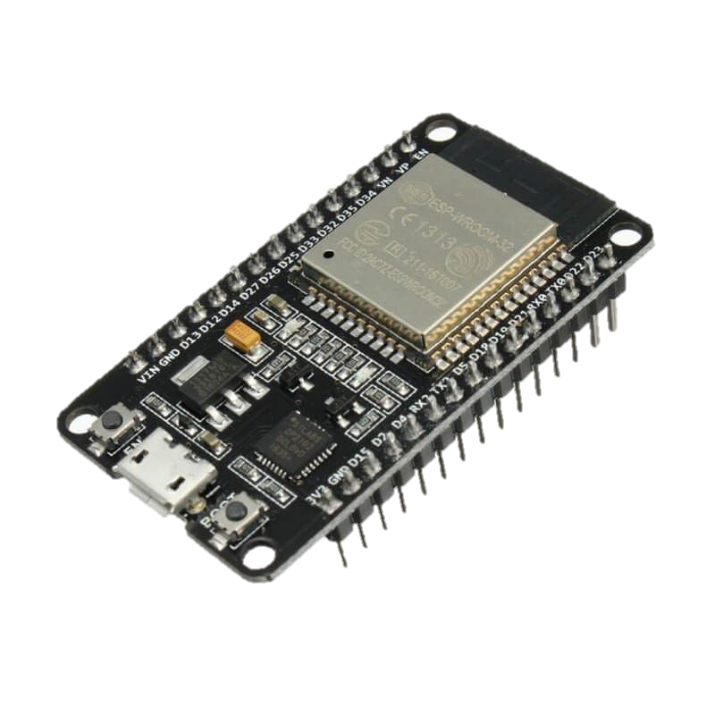
2. Phần cứng 2.2 Các linh kiện cần thiết
Trong project này, chúng ta cần :
- KIT WIFI ESP-32 ESP-WROOM-32S
- ESP32 IOT Shield
- Cảm biến bụi PM2.5 GP2Y1010AU0F
- Cảm biến nhiệt độ độ ẩm DHT11
- Màn hình OLED 1.3 inch SH110x
Cắm các Module tương ứng với các header trên Shield

Slide 9
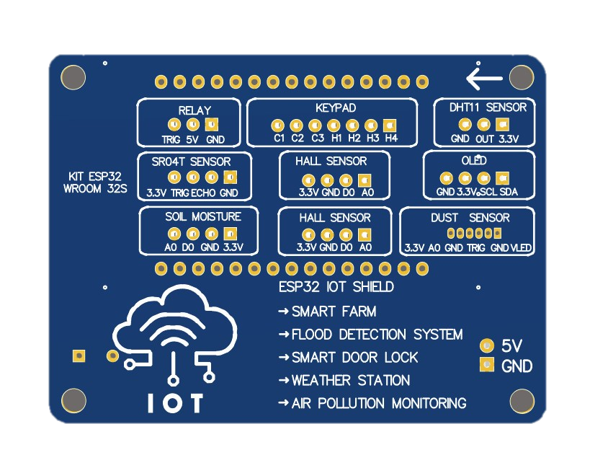
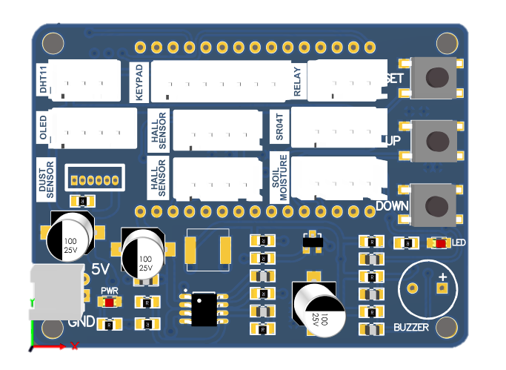
2. Phần cứng ESP32 IOT Shield
Mặt trước
Mặt sau

Slide 10
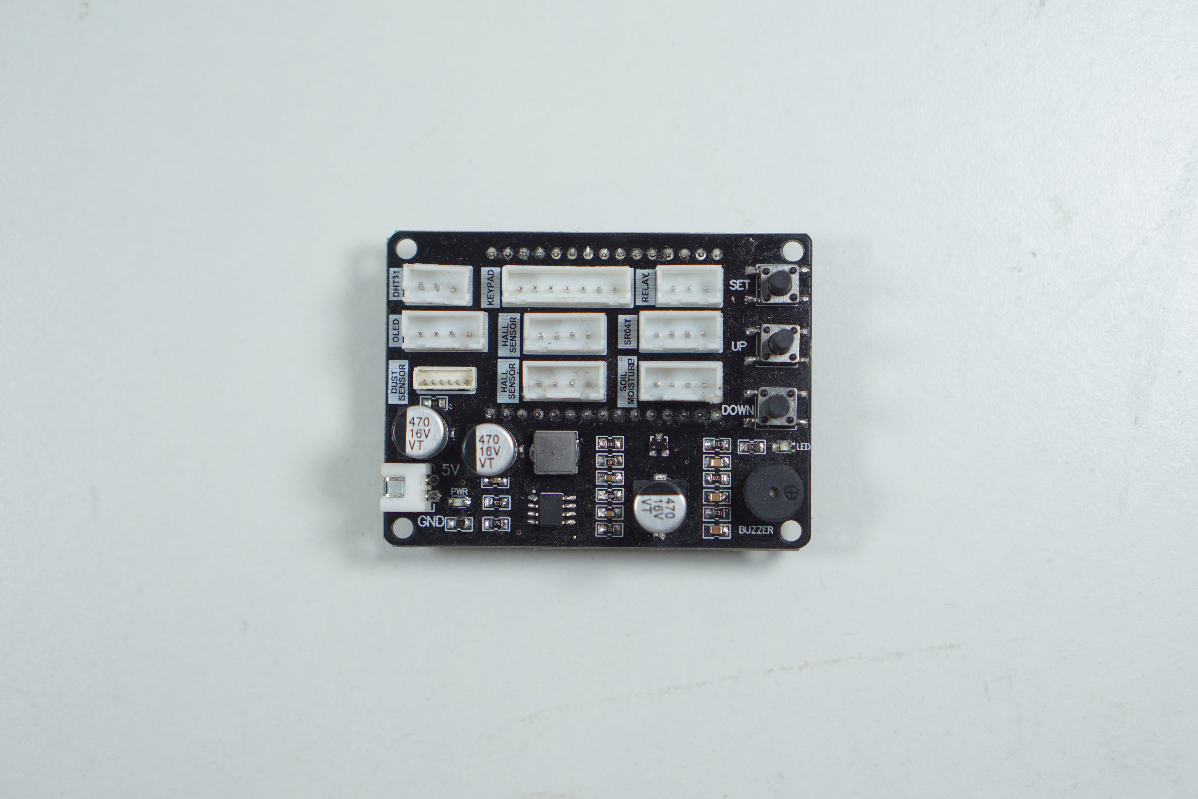
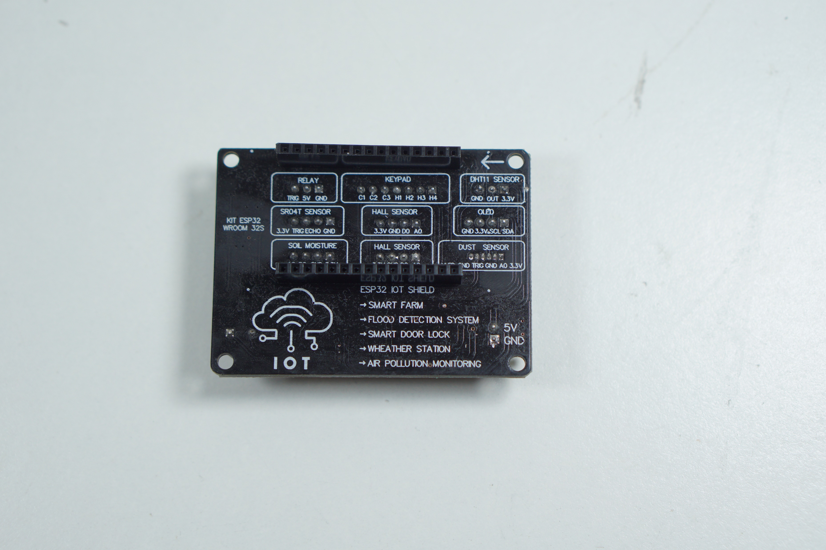
2. Phần cứng ESP32 IOT Shield
Mặt trước
Mặt sau

Slide 11
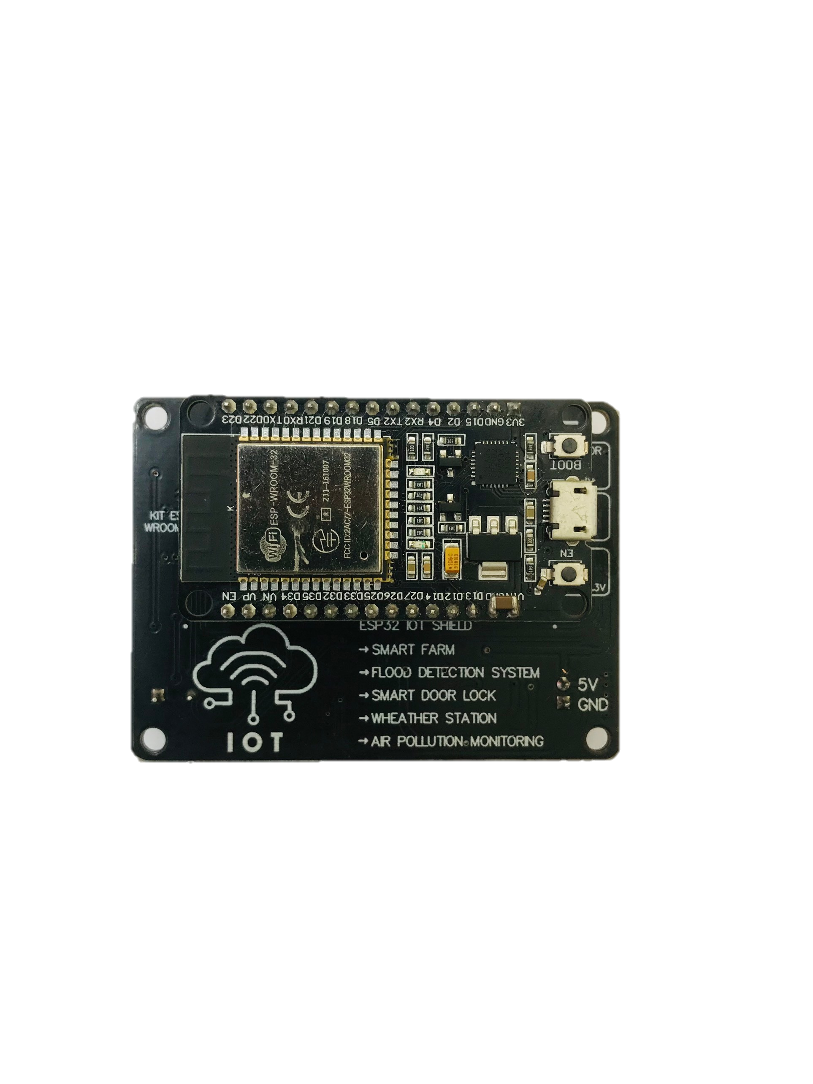
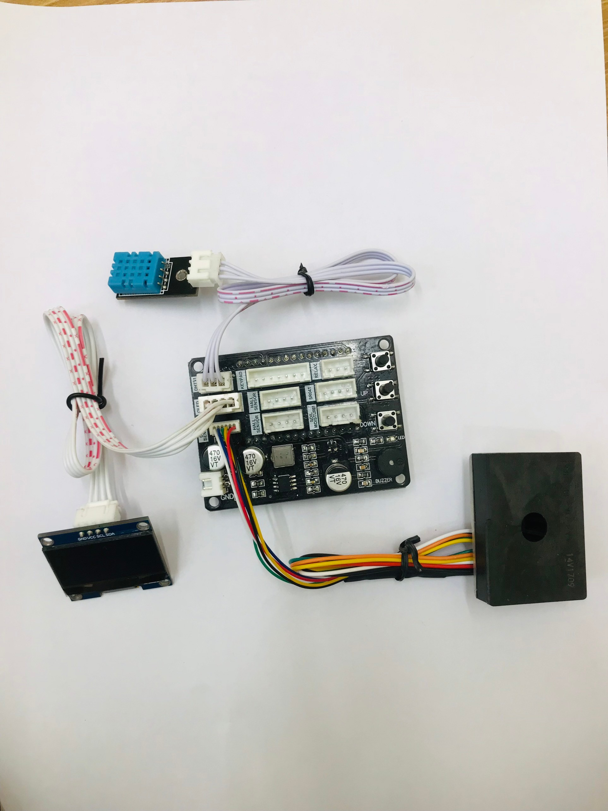
2. Phần cứng Sơ đồ kết nối

Slide 12
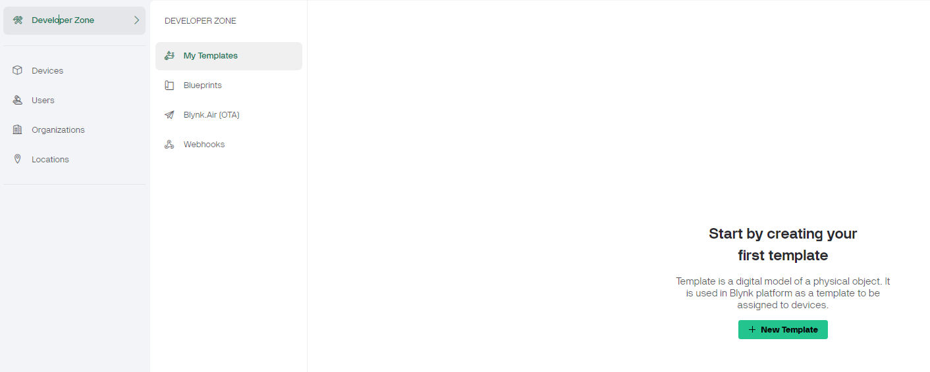
3. Hướng dẫn cài đặt BLYNK
3.0 Tạo Template
Truy cập vào blynk.io, tạo các bước như sau:

Slide 13
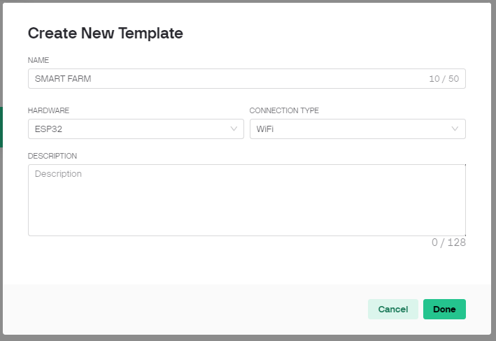
3. Hướng dẫn cài đặt BLYNK
3.0 Tạo Template

Slide 14
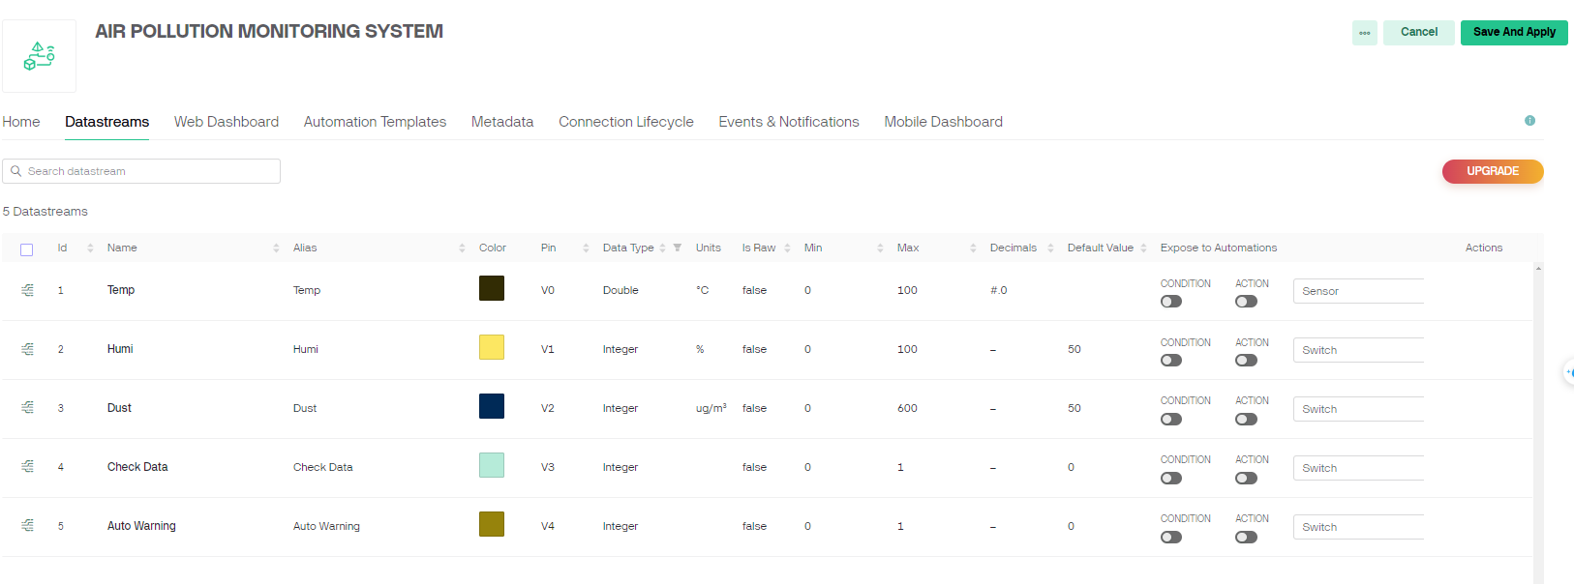
3. Hướng dẫn cài đặt BLYNK
3.1 Datastream
Thiết lập các giá trị datastream như sau:
Temp (V0) : Biến theo dõi nhiệt độ môi trường (*C)
Humi (V1) : Biến theo dõi độ ẩm môi trường (%)
Dust (V2) : Biến theo dõi bụi mịn PM2.5 (ug/m3)
Check Data (V3) : Biến nút nhấn dùng để kiểm tra các thông số thời điểm hiện tại
Auto Warning (V4) : Biến dùng để bật tắt chế độ cảnh báo khi các thông số Temp, Humi, Dust không nằm trong khoảng an toàn người dùng cài đặt

Slide 15
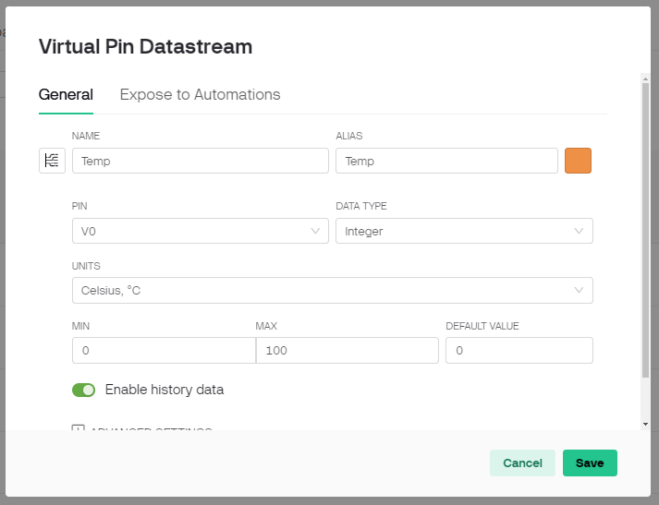
3. Hướng dẫn cài đặt BLYNK
3.1 Datastream
Thiết lập Temp

Slide 16
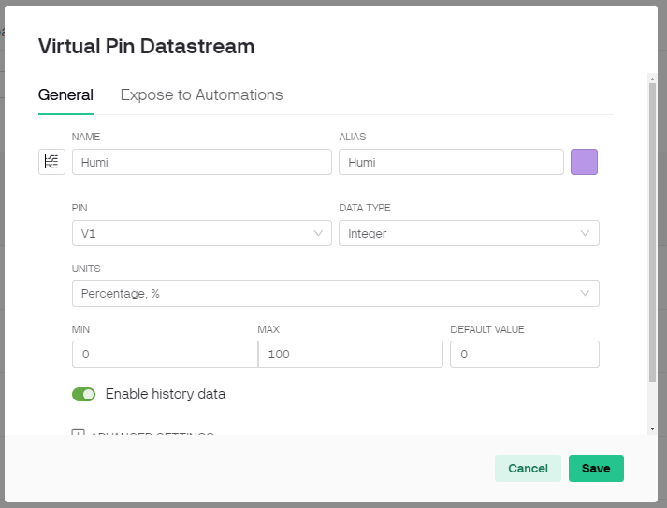
3. Hướng dẫn cài đặt BLYNK
3.1 Datastream
Thiết lập biến Humi

Slide 17
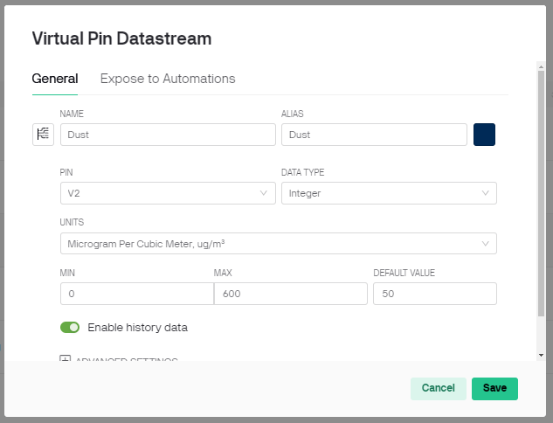
3. Hướng dẫn cài đặt BLYNK
3.1 Datastream
Thiết lập biến Dust

Slide 18
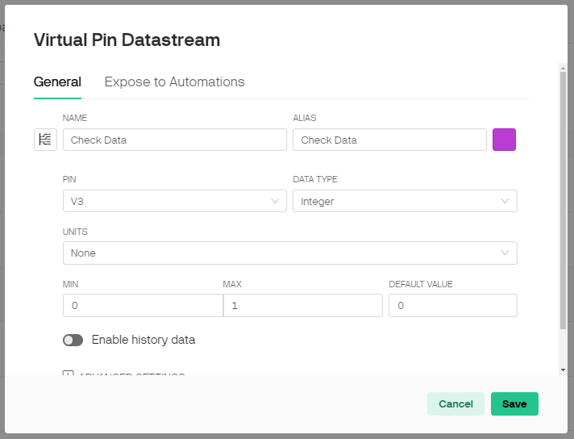
3. Hướng dẫn cài đặt BLYNK
3.1 Datastream
Thiết lập biến Check Data

Slide 19
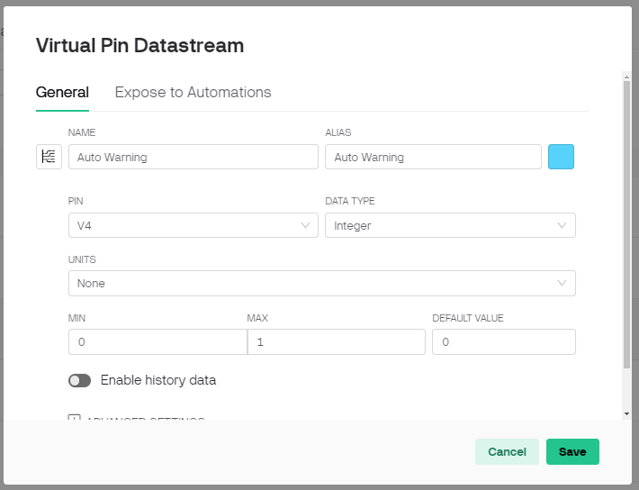
3. Hướng dẫn cài đặt BLYNK
3.1 Datastream
Thiết lập biến Auto Warning

Slide 20
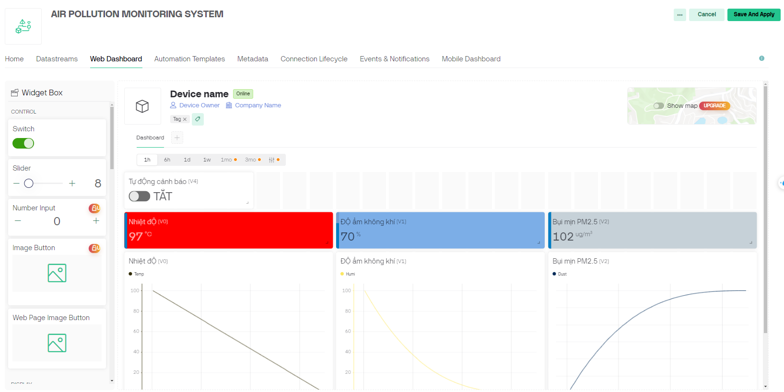
3. Hướng dẫn cài đặt BLYNK
3.2 Thiết lập Web Dashboard

Slide 21
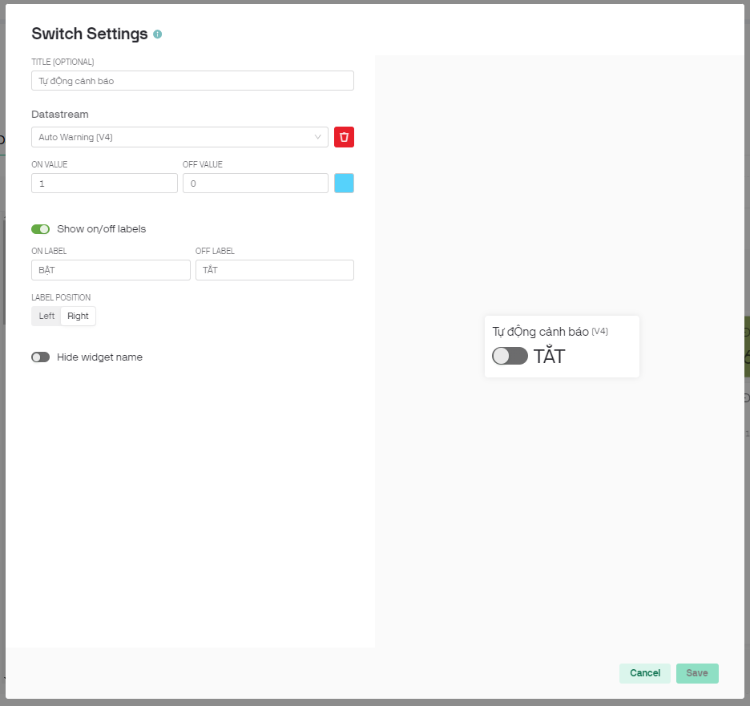
3. Hướng dẫn cài đặt BLYNK
3.2 Thiết lập Web Dashboard
Switch Tự động cảnh báo

Slide 22
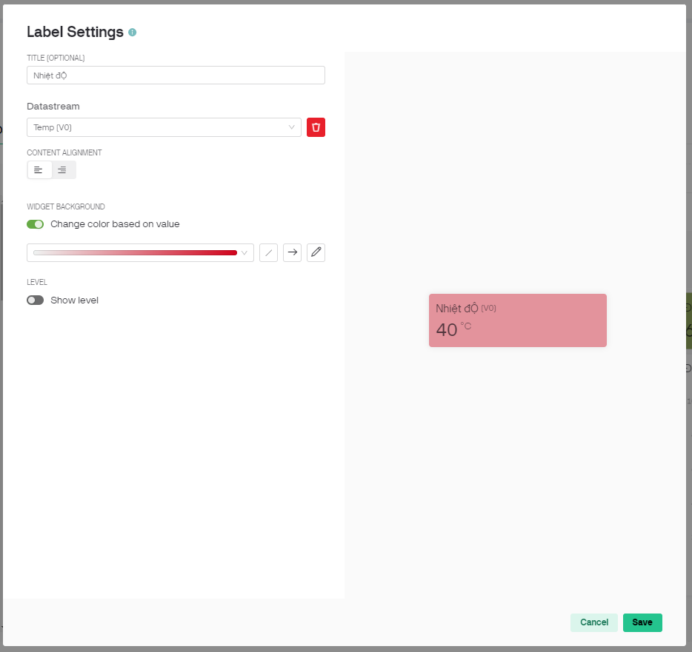
3. Hướng dẫn cài đặt BLYNK
3.2 Thiết lập Web Dashboard
Label Nhiệt độ

Slide 23
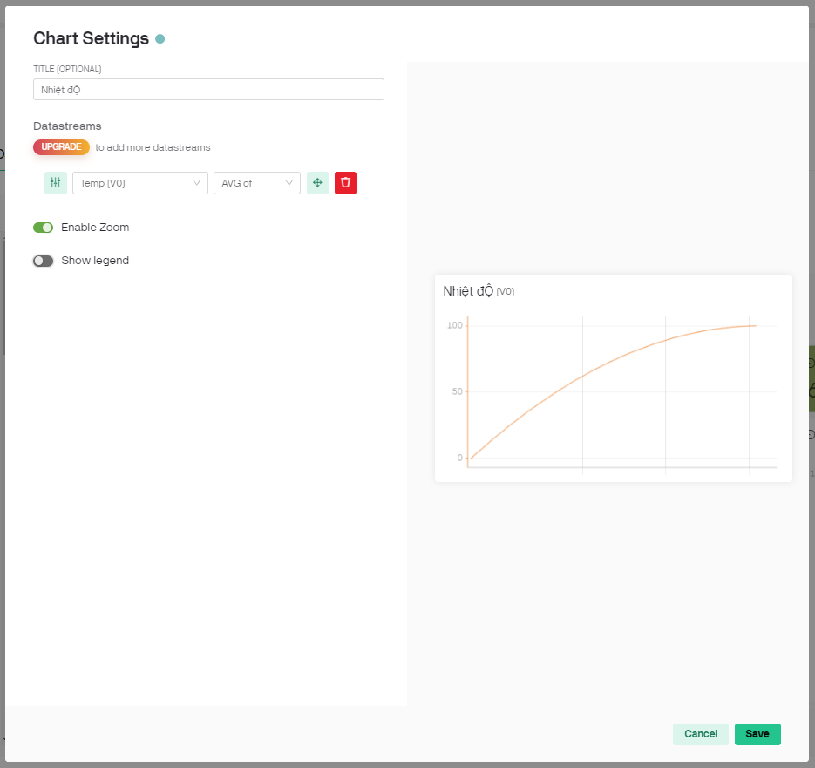
3. Hướng dẫn cài đặt BLYNK
3.2 Thiết lập Web Dashboard
Biểu đồ Nhiệt độ

Slide 24
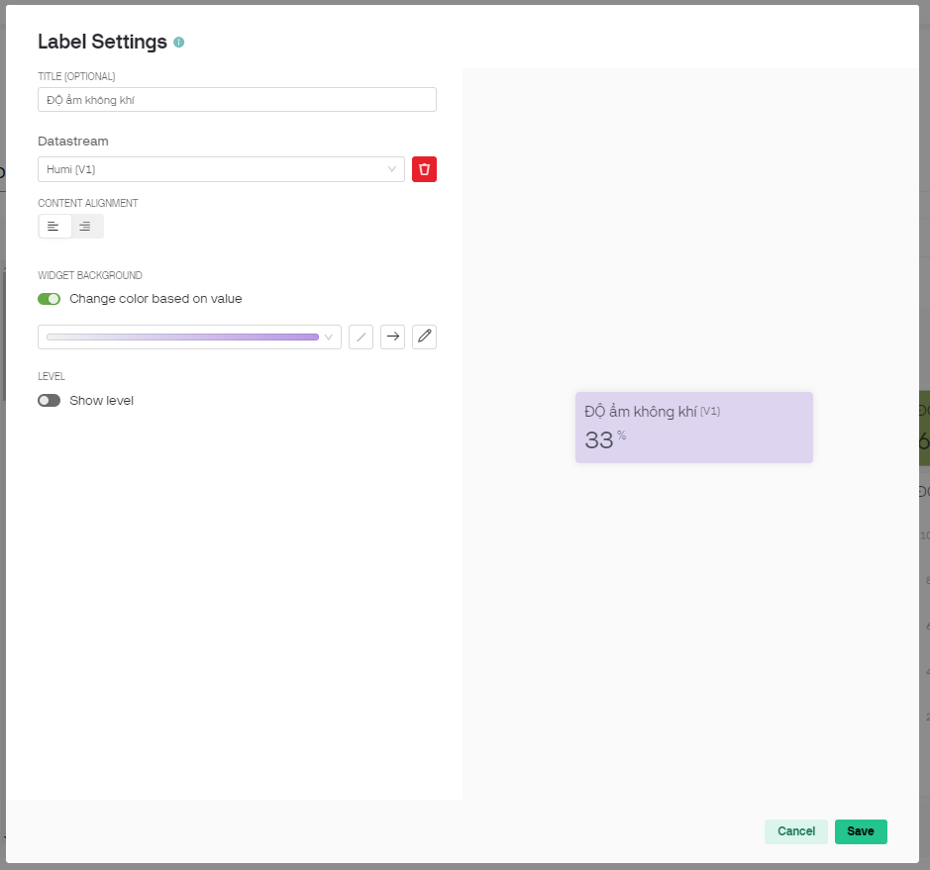
3. Hướng dẫn cài đặt BLYNK
3.2 Thiết lập Web Dashboard
Label Độ ẩm không khí

Slide 25
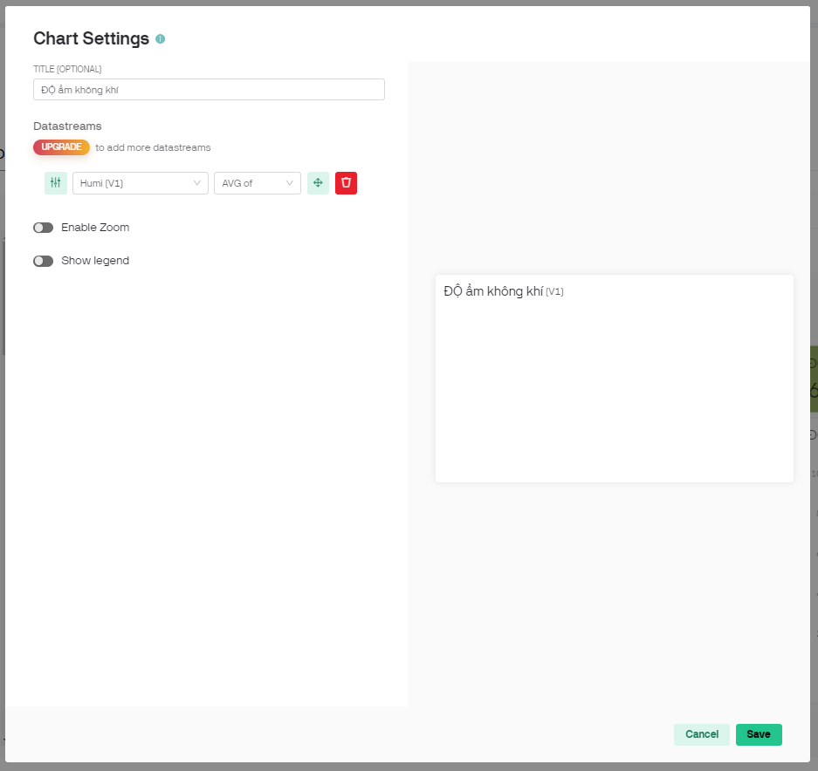
3. Hướng dẫn cài đặt BLYNK
3.2 Thiết lập Web Dashboard
Biểu đồ Độ ẩm không khí

Slide 26
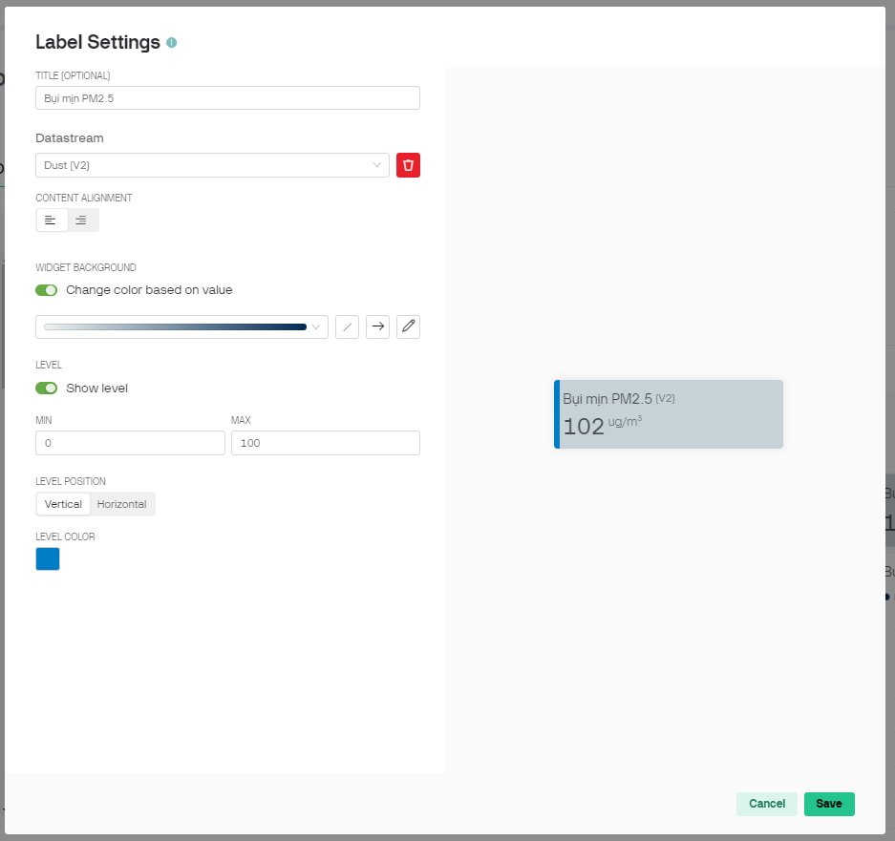
3. Hướng dẫn cài đặt BLYNK
3.2 Thiết lập Web Dashboard
Label Bụi mịn PM2.5

Slide 27
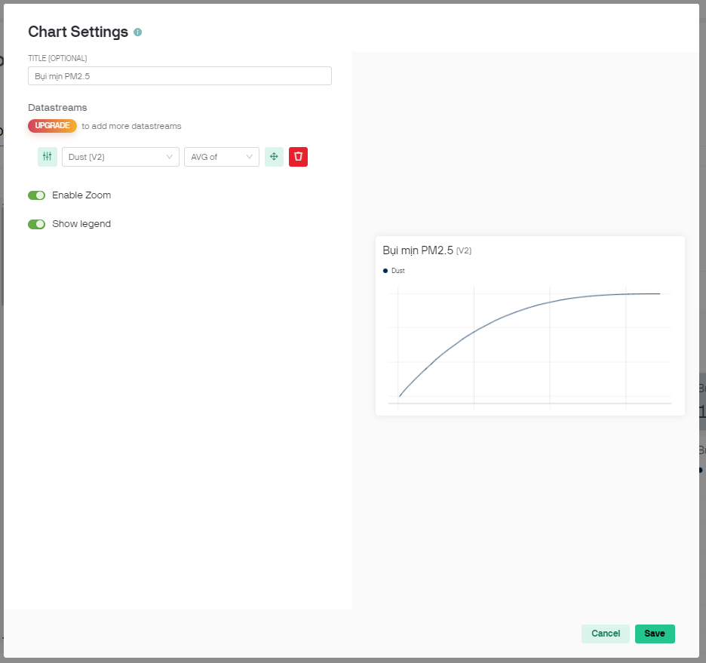
3. Hướng dẫn cài đặt BLYNK
3.2 Thiết lập Web Dashboard
Biểu đồ Bụi mịn PM2.5

Slide 28
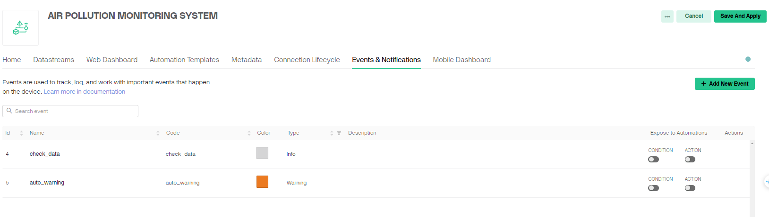
3. Hướng dẫn cài đặt BLYNK
3.3 Thiết lập Events & Notifications
Ở đây chúng ta có 2 biến event:
+ check_data: dùng để kiểm tra các thông số tại thời điểm hiện tại
+ auto_warning: dùng để nhận cảnh báo khi các thông số nhiệt độ, độ ẩm không khí, bụi mịn PM2.5 không nằm trong ngưỡng an toàn người dùng cài đặt

Slide 29
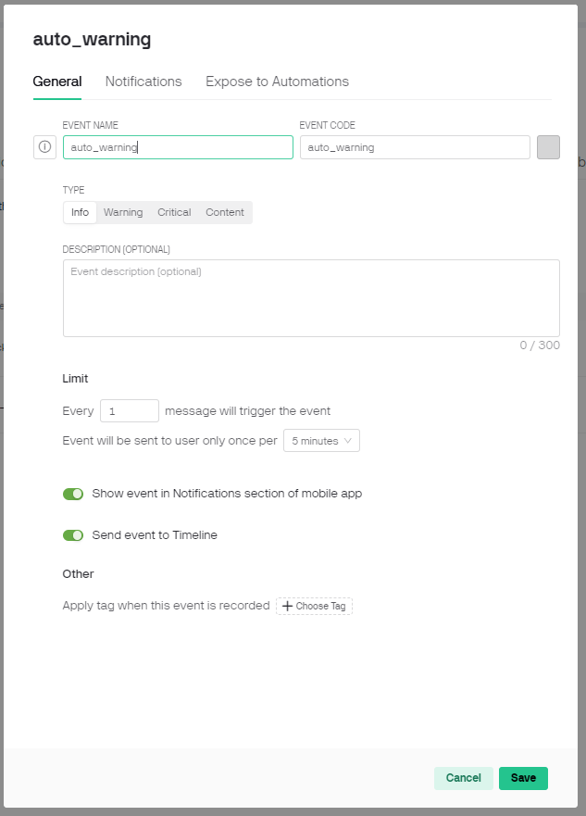
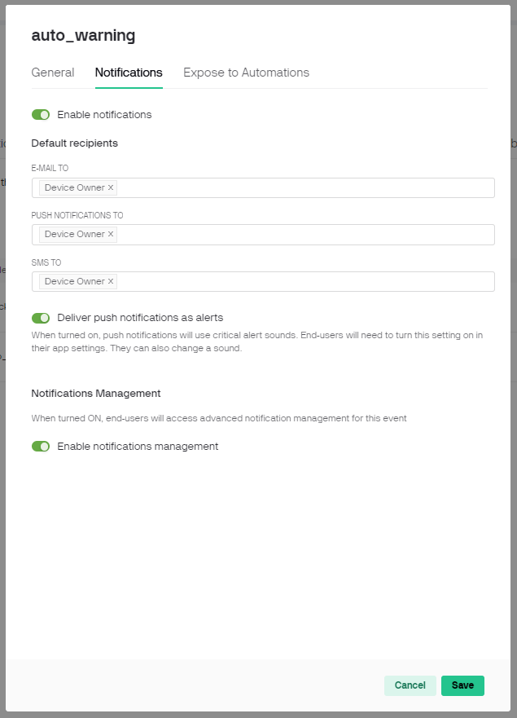
3. Hướng dẫn cài đặt BLYNK
3.3 Thiết lập Events & Notifications
Biến auto_warning, chúng ta để ý phần Limit, đây là phần cài đặt tần suất thông báo, chúng ta có thể cài theo ý muốn.

Slide 30
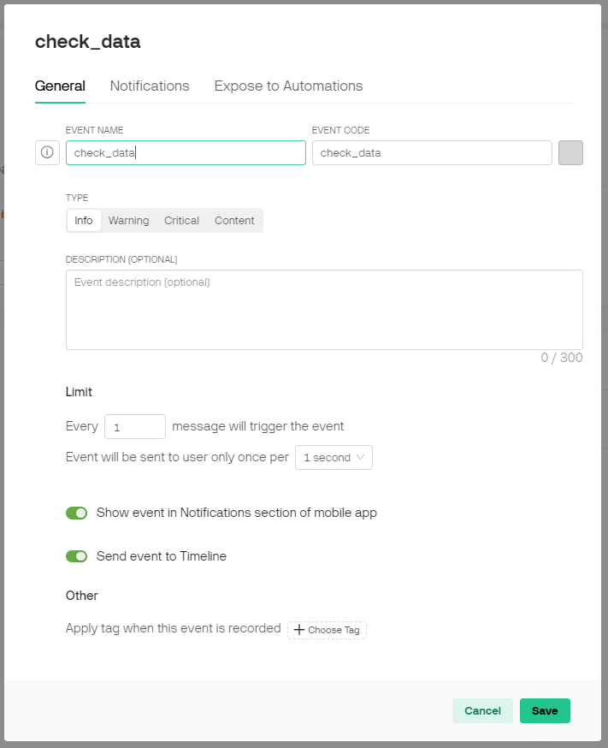
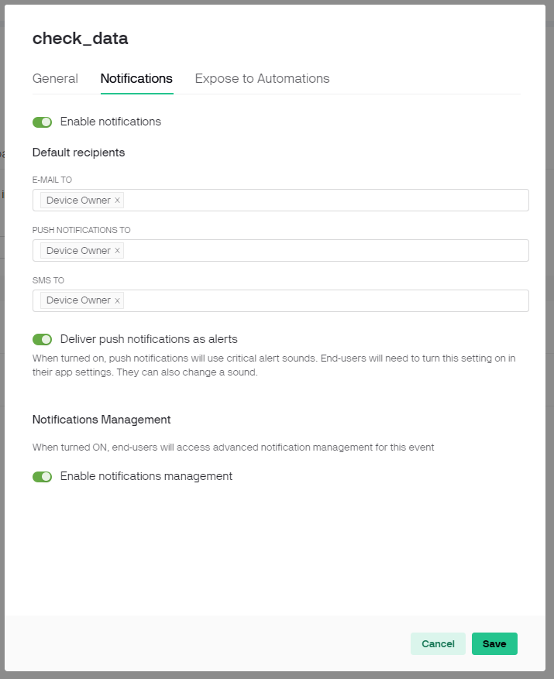
3. Hướng dẫn cài đặt BLYNK
3.3 Thiết lập Events & Notifications
Biến check_data

Slide 31
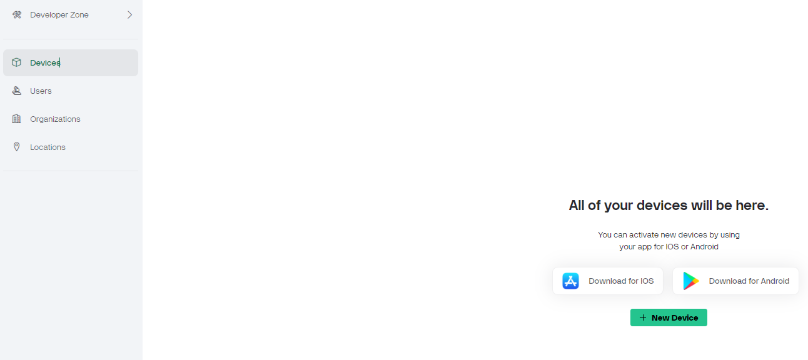
3. Hướng dẫn cài đặt BLYNK
3.4. Thiết lập Device

Slide 32
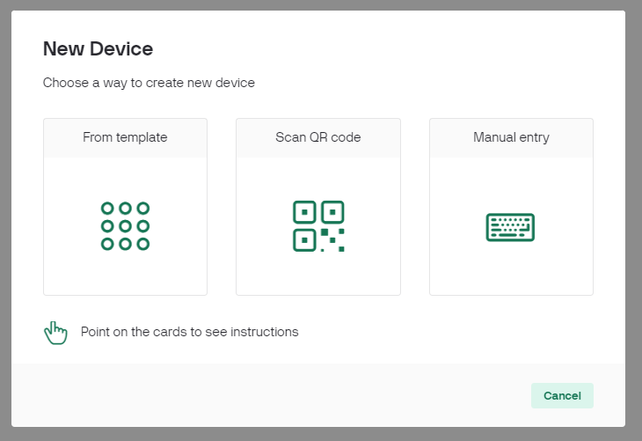
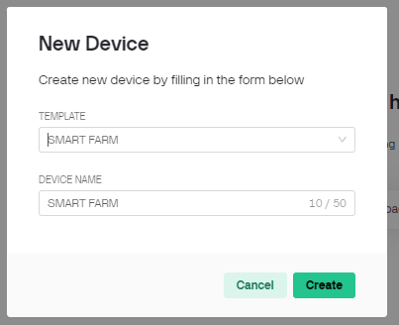
3. Hướng dẫn cài đặt BLYNK
3.4. Thiết lập Device

Slide 33
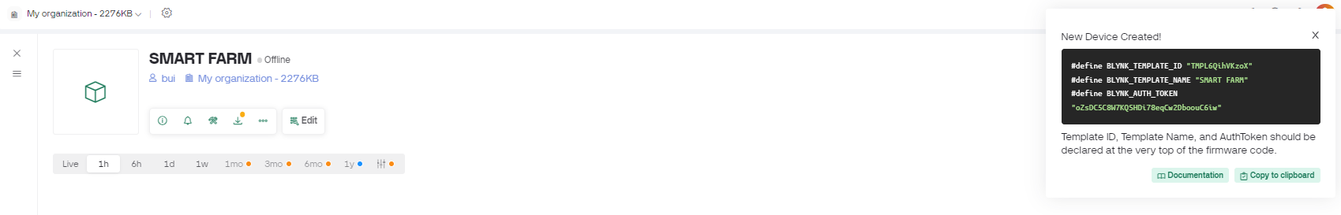
3. Hướng dẫn cài đặt BLYNK
3.4. Thiết lập Device
Lưu mã TOCKEN lại để sử dụng cấu hình trên điện thoại ở các bưóc sau này

Slide 34
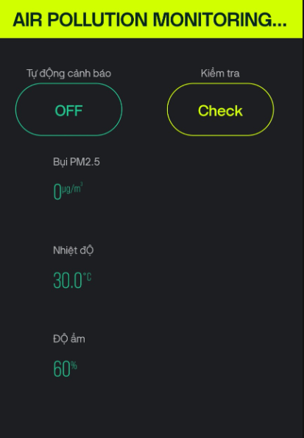
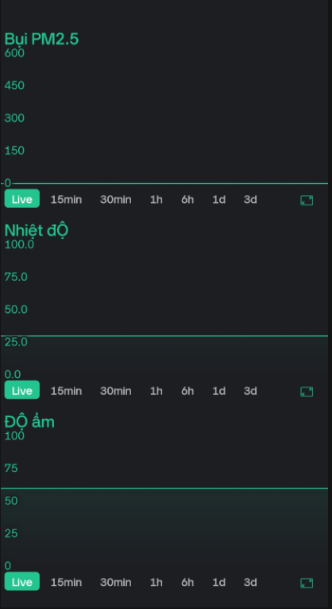
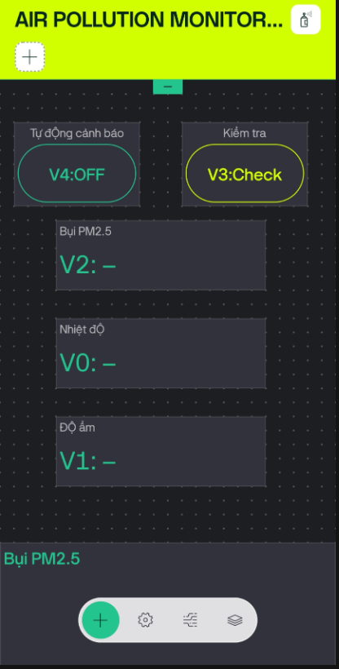

4. Thiết lập BLYNK trên điện thoại
Tiến hành tải app “Blynk IOT” trên cửa hang CHPlay hoặc AppStore
Thiết lập các widget như sau:

Slide 35


4. Thiết lập BLYNK trên điện thoại
Button Tự động cảnh báo

Slide 36


4. Thiết lập BLYNK trên điện thoại
Button Kiểm tra

Slide 37


4. Thiết lập BLYNK trên điện thoại
Value Display Bụi PM2.5

Slide 38


4. Thiết lập BLYNK trên điện thoại
Value Display Nhiệt độ

Slide 39


4. Thiết lập BLYNK trên điện thoại
Value Display Độ ẩm

Slide 40


4. Thiết lập BLYNK trên điện thoại
Biểu đồ Bụi PM2.5

Slide 41


4. Thiết lập BLYNK trên điện thoại
Biểu đồ Nhiệt độ

Slide 42


4. Thiết lập BLYNK trên điện thoại
Biểu đồ Độ ẩm

Slide 43




5. Các chức năng cơ bản của nút nhấn SET, UP, DOWN và nút trên phần mềm BLYNK
5.1 Nhấn giữ 3s nút SET để vào chế độ wifi AP ( module ESP32 sẽ phát ra wifi có tên “ESP32_IOT”), người dùng sẽ kết nối vào wifi đấy, mở trình duyệt web sau đó truy cập vào địa chỉ IP: 192.168.4.1, tiến hành cấu hình các thông số :
Tên Wifi
Mật khẩu Wifi
Tocken Blynk ( chúng ta đã tạo ra trước đó)
Ngưỡng nhiệt độ môi trường
Ngưỡng độ ẩm không khí
Ngưỡng cảm biến bụi.

Slide 44


5. Các chức năng cơ bản của nút nhấn SET, UP, DOWN và nút trên phần mềm BLYNK
5.2 Cài chế độ ON/OFF tự động cảnh báo
Giữ nút DOWN 3s để chuyển chế độ ON/OFF tự động cảnh báo

Slide 45



6. Tính toán cảm biến bụi
Có 3 phần chính:
IR LED
Phototransistor
Amplifier

Slide 46
6. Tính toán cảm biến bụi
Nguyên lí hoạt động:
Ở đây ta thấy sẽ có 02 bộ phận dùng để truyền và nhận hồng ngoại (IR LED và Phototransistor). 02 bộ phận này được đặt chệch gốc với nhau. Khi có bụi bay vào, tia hồng ngoại từ IR LED sẽ bị dội vào Phototransistor, lúc này điện áp từ phototransistor sẽ được đưa đến mạch khuếch đại (Amplifier) và xuất ra chân Vo.
Phương pháp đo
Theo datasheet, một lần đo của cảm biến sẽ mất khoảng 10ms để đo. Trong 10ms sẽ có:
0.32ms: Trong khoảng thời gian này, IR LED sẽ được bật lên va chúng ta tiến hành đọc giá trị. Tuy nhiên, chỉ được phép đọc giá trị sau 0.28ms. Vậy những việc chúng ta cần làm trong 0.32ms này đó là:
Bật IR LED.
Delay 0.28ms.
Tắt IR LED.
Delay 0.04ms.
9.680ms: Thời gian này cảm biến sẽ không làm gì cả. Vì thế ta chỉ cần delay 9.680ms.
Phương pháp tính kết quả
Tài liệu mô tả cho biết, ta có thể tìm được nồng độ bụi trong không khí bằng quy đổi như sau: 0.5V = 0.1mg/m3.
Nhưng khi sử dụng các chân Analog của ES32 đọc thì điện áp sẽ được chuyển thành giá trị analog (0-4095). Vì vậy chúng ta cần tìm giá trị vol của mỗi mức analog bằng cách đơn giản như sau
Vpd = Vref / 4096
Trong đó :
Vpd: Giá trị điện áp tương ứng với 1 giá trị analog.
Vref: Giá trị điện áp cấp cho cảm biến, ở đây ta cấp 3.3V
Sau khi đã có Vpd, ta chỉ cần nhân với giá trị ADC đọc từ chân Vo của cảm biến là có thể tính ra được điện áp
Vậy là sau khi có điện áp, ta có thể dễ dàng tính ra được nồng bộ bụi trong không khí: dustDensity = (Vo*Vpd)/0.5
Tuy nhiên, bằng những phép kiểm thử thực tế, người ta thấy rằng giá trị này không đúng như thực tế. Giá trị đo được không trùng với bảng tham chiếu mà nhà sản xuất đưa ra. Vì vậy người ta dùng phương pháp Linear equation để tìm ra được phương trình cho phép tham chiếu kết quả gần đúng như nhà sản xuất đưa ra.
=> dustDensity = 0.17 * (Vo * Vpd) - 0.1

Slide 47
BANLINHKIEN chúc các bạn thành công

